Slide 1

Android studio
Kotlin-aldagaiak eta funtzioak

Slide 2
helburuak
Gai honetan kontzeptu hauek landuko ditugu:
1. Aldagaiak
1.1. Aldagaiak berresleitzea
1.2. Berresleitu ezin diren aldagaiak
1.3. Expresioak eta adierazpenak
1.4. Motak: Balio mota desberdinak
1.5. Aldagai mota orokorrak
2. Funtzioak
2.1. Funtzioen oinarrizko kontzeptuak

Slide 3

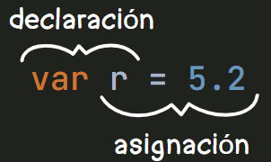
aldagaiak
Programazioan, aldagaiek proposito bakarra dute, balioak izatea. Kotlinen, aldagai bat sortu eta zenbaki bat jar dezakegu bertan, adibidez:
Kode hau bi gauza egiten ari da lerro batean.

Slide 4

aldagaiak
Adierazpena: Var r idazten dugunean, r izeneko aldagai bat deklaratzen ari gara. Aldagai bat deklaratzea balde bat sortzea bezalakoa dela pentsa dezakezu.
Esleipena: r = 5.2 idazten dugunean, r aldagaiari 5.2 balioa esleitzen ari gara. Bestela esanda, 5.2 zenbakia baldean jarriko dugu.

Slide 5
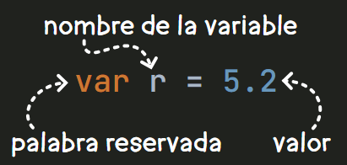
aldagaiak
Kode-lerro honen hiru zatiak zatituko ditugu.
Var: Kotlini aldagai bat sortzeko esaten dion hitz erreserbatua da
r: aldagaiaren izena edo identifikatzailea da.
5.2 zenbakia: aldagaiari esleitzen zaion balioa da.

Slide 6
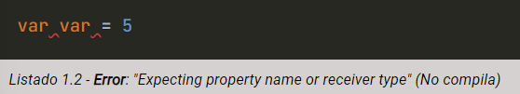
aldagaiak
var da Kotlin ikasten jarraitzen dugunean ikusiko dugun gako-hitz ugarietako bat. Jakin behar den gauzarik garrantzitsuena da ezin duzula var erabili aldagai bat izendatzeko. Adibidez, zuk ezin duzu var erabili aldagai baten izen gisa:

Slide 7

Aldagaiak berresleitzea
Aldagai bat var bezala definitzen badugu, aldagaiari nahi beste alditan berresleitu ahal izango diogu balio.
Aldagai hori berresleitzen dugunean, guk ez dugu var gako-hitza berriro erabili beharrik, aldagaia lehen lerroan deklaratu baitzen.

Slide 8
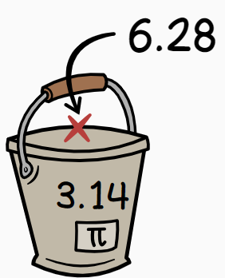
Berresleitu ezin diren aldagaiak
Kotlinen programatzen dugunean, une batzuetan ez dugu nahi aldagai bat aldatzea.

Slide 9

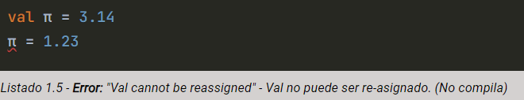
Berresleitu ezin diren aldagaiak
Kasu horietan, var-ekin deklaratu ordez val-ekin deklaratzen duzu, honela:
Orain, berriz esleitu nahi baduzu, errore bat izango duzu:

Slide 10
Berresleitu ezin diren aldagaiak
Zure aldagaiak val-ekin adieraztea modu egokia da aldatu behar ez litzatekeen zerbaiten balioa aldatzen ez duzula bermatzeko. Izan ere, ideia ona da beti val-arekin hastea, eta behar denean aldatzea.

Slide 11

Aldagaiak izendatu
Batzuetan, hitz bat baino gehiago erabili behar izaten dugu aldagaiak identifikatzako. Kotlinen, ohitura da lehen hitza letra xehez hastea eta gainerako hitzak maiuskulaz egitea, hemen erakusten den bezala:
Ideia ona da zure kodea zure taldeko programatzaileen antzera idaztea; norbaitek kodea begiratzen duenean arazorik ez izateko ulertzeko.

Slide 12
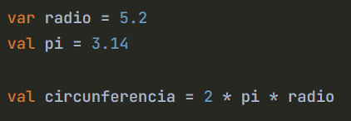
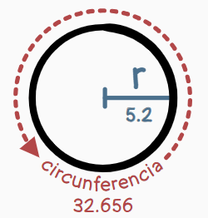
Expresioak eta adierazpenak
Orain arte, 5.2 eta 3.14 balioak baino ez ditugu esleitu. Hau da zerbait konplexuagoa esleitzen dugun lehen aldia: 2* pi* radio.
Kotlinek hori ikusten duenean, emaitza kalkulatzen du guretzat. Erradioa bider 2 aldiz pi biderkatzen du eta, ondoren, emaitza hartzen du eta zirkunferentzia izeneko aldagaiari esleitzen dio. Kasu honetan (5.2 erradioarekin), zirkunferentzia 32.656koa da.

Slide 13


Motak: Balio mota desberdinak
Aldagai hauek kontuan izanda, erradioa eta pi-k puntu hamartar bat duten zenbakiak irudikatzen dituzte, eta Kotlin-ek Double deitzen dion tipo bat da. Nahi baduzu, Kotlini aldagaiaren mota zuk zeuk ere esan diezaiokezu, honela:

Slide 14

Motak: Balio mota desberdinak
Hori egiten dugunean, aldagaiaren mota esplizituki zehazten ari gara. Askotan ez dugu hau egin behar, Kotlinek ahalik eta ondoen egiten du, esleitu diogun horretan oinarritutako tipoa inferitzeko. Prozesu horri moten inferentzia esaten zaio.
Orduan hau idazten dugunean...
... orduan Kotlini esaten diogu 5.2 Double bat dela, eta automatikoki Double mota erabiltzen du erradioan.

Slide 15
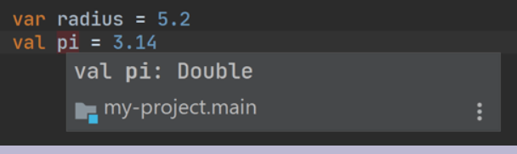
Normalean erosoa da Kotlinek mota-inferentzia gugatik egitea, baina batzuetan atsegina ere izango litzateke inferitzen den tipoa ikustea. Kotlinek ondorioztatzen duena ikusteko, IntelliJk eta Android Studiok Dokumentazio Azkarra izeneko ezaugarri bat du. Testu-kurtsorea aldagaiaren izenean jartzen dugu, eta teklatuaren metodo laburtua sakatzen du. Ctrl+Q Windows-en eta Linux-en.

Slide 16

Integerrak (osoak-int)
Orain arte puntu hamartarra duten zenbakiak ikusi ditugu, hala nola 5.2 eta 3.14. Baina puntu hamartarra duen zenbaki bat ere erabil dezakegu, 5 eta 3 esaterako. Zenbaki mota horiei Integerrak deitzen zaie, eta Kotlinen Int bezala ezagutzen dira modu laburtuan. Hona hemen Integer aldagai bat sortzeko moduaren adibide bat:

Slide 17

Boolearrak(Boolean)
Batzuetan, zuk nahi ditugun aldagaiak piztua edo itzalia, edo egia edo gezurra, etab. Izango dira kasu horietan, Boolean motako aldagai bat behar dugu.

Slide 18
String-ak (Kateak)
Guk ere gorde dezakegu testua aldagai batean. Programatzaile batentzat hori katea da, karaktere pila bat delako, hala nola letrak, zenbakiak eta sinbolo "elkartuak". Kotlinen, kateetarako motari String deitzen zaio, eta guk String aldagai bat sor dezakezu, honela:

Slide 19
String-ak (Kateak)
Guk ere gorde dezakegu testua aldagai batean. Programatzaile batentzat hori katea da, karaktere pila bat delako, hala nola letrak, zenbakiak eta sinbolo "elkartuak". Kotlinen, kateetarako motari String deitzen zaio, eta guk String aldagai bat sor dezakezu, honela:
Hauek dira aldagai mota ohikoenak. Irakasgai honekin jarraitu ahala, ikusiko dugu nola klaseak esaterako, ikusi berri ditugun oinarrizko mota horietan oinarrituta.

Slide 20

Funtzioak
Erreza da zirkulu baten zirkunferentzia kalkulatzea ondorengo formularekin:
Zirkunferentzia = 2 x pi x r
Hona hemen kalkulu hori egiteko idatzi beharreko Kotlin kodea:

Slide 21
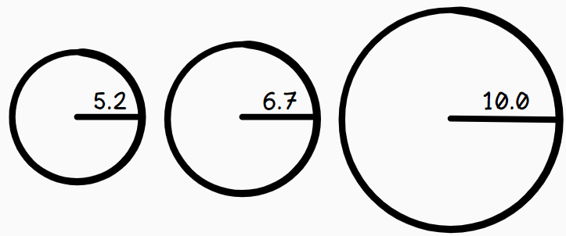
Funtzioak
Kode honek 5,2 erradioko zirkulu baten zirkunferentzia kalkulatzen du. Jakina, zirkulu guztiek ez dute 5,2ko erradioa! Zer gertatzen da 6,7 edo 10,0ko erradioa duen zirkulu baten zirkunferentzia zehaztu nahi badugu?

Slide 22
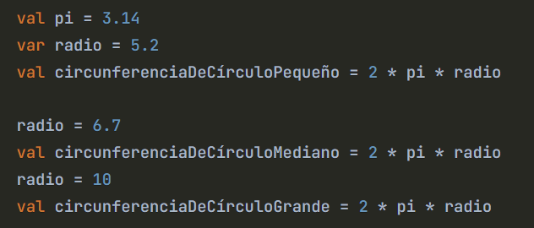
Funtzioak
Bueno, ekuazio asko idatz genitzake:

Slide 23
Funtzioak
Honek funtzionatzen du duda barik, baina programatzeko era egokiena da?

Slide 24
Funtzioak
Kode zati bera toki ezberdinetan dugunean, bikoizketa dugula esaten dugu. Kasu gehienetan kode bikoiztua txarra da, arrazoi hauengatik:
Gauza bera askotan tipifikatzen dugunean, lehenago edo geroago gaizki idatziko dugu kasu batean.
Ekuazioa aldatu nahi badugu, idatzi genuen leku guztiak bilatu beharko ditugu, eta horietako bakoitza eguneratzen dugula ziurtatu.
Zailagoa izan daiteke irakurtzeko gure begiek pantailan behin eta berriz kode bera idatzita ikusten dutenean.

Slide 25
Funtzioak
Gure kodea aldatuko dugu, 2*pi*erradioa behin bakarrik ikus dezagun, eta orduan hori erabili edozein zirkuluren zirkunferentzia kalkulatu. Bestela esanda, bikoizketa ezabatuko dogu!
2* pi* erradioa hiru aldiz idatzi dugun arren, aldiro aldatzen dugun balio bakarra erradioa da. Beste era batera esanda, 2 ez da inoiz aldatu, eta pi ez da inoiz aldatu (aldi bakoitzean 3.14 da). Baina erradioaren balioa aldi bakoitzean ezberdina izan da: lehenik 5.2, gero 6.7 eta gero 10.0.
Erradioa aldatzen den gauza bakarra denez, primerakoa litzateke erradioa zirkunferentzia bihurtzea. Bestela esanda, nolakoa izango litzateke makina batean erradioa sartuko balitz eta zirkufenrentzia itzuli?

Slide 26
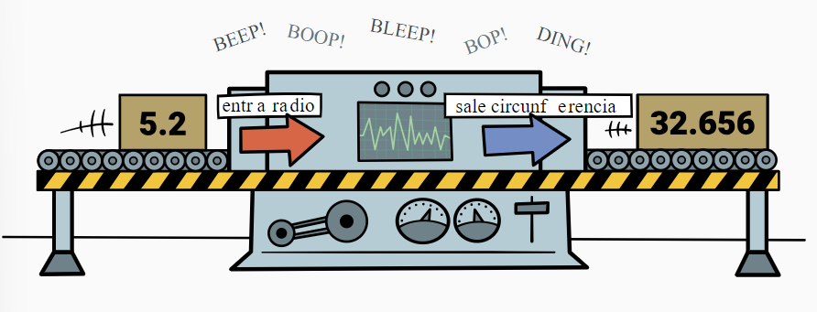
Funtzioak

Slide 27
Funtzioak
Erradioa alde batean jartzen dugunez, honi sarrera dei geniezaioke eta zirkunferentzia beste aldetik ateratzen denez, horri irteera dei geniezaioke. Orain, ez dugu makina bat sortu behar, baina funtzio bat sor dezakegu haren ordez. Funtzio horrek nahi duguna egingo du, erradio bat emango diogu eta zirkunferentzia bat itzuliko digu.

Slide 28
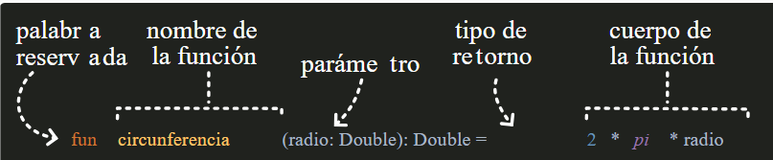
Funtzioen oinarrizko kontzeptuak
Funtzio bat sortzen
Hemen, Kotlinen funtzio nola adierazioko litzatekeen erakusten dugu:

Slide 29
Funtzioen oinarrizko kontzeptuak
Informazio asko dirudi, baina zati gutxi daude eta ulerterrazak dira.
Lehenik eta behin, fun hitz erreserbatua da (val eta var hitz erreserbatuak diren moduan). Horrek esaten dio Kotlini funtzio bat idazten ari zarela.
Jarraian, zirkunferentzia funtzioaren izena da. Gure funtzioa edozein izenekin izenda genezake, baina zirkunferentzia aukeratu dugu.
Ondoren, (radio: Double) funtzioaren prametroak adieraziko dira, sarrerako balioa kasu hontan, radio izenekoa, eta Double motakoa izango da.

Slide 30
Funtzioen oinarrizko kontzeptuak
Ondorengo, :Double parentesien ondoren funtzioaren irteera mota adierazten du, kasu honetan Double. Funtzioaren itzulera-mota deitzen zaio horri.
Eta azkenik, 2* pi* radio, funtzioaren gorputza deitzen da. Eragiketa horren emaitza funtzioaren irteera-balioa izango da. Irteera-balioa funtzioaren emaitza da. Gure makinatik ateratzen dena da. Kontuan izan behar dugu itzulera-mota eragiketaren itzulera-mota bera izan behar duela.
Hurrengo irudian, gure funtzioa eta goian irudikatzen dugun makina alderatzen ditugu.

Slide 31
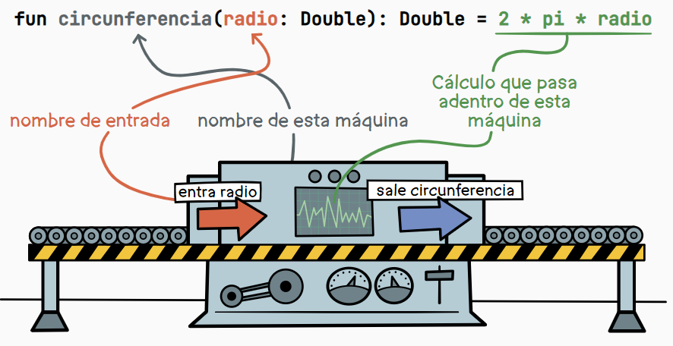
Funtzioen oinarrizko kontzeptuak

Slide 32
Funtzioen oinarrizko kontzeptuak
Lehen ikusi dugun bezala, ez dugu beti aldagaiaren mota zehaztu behar; horren ordez, Kotlinek bere tipo-inferentzia erabiltzen du. Guk ere tipoen inferentzia erabil dezakezu honelako funtzioak idazten ditugunean. Itzulera-mota aldatu besterik ez du egiten, honela ikus dadin:

Slide 33
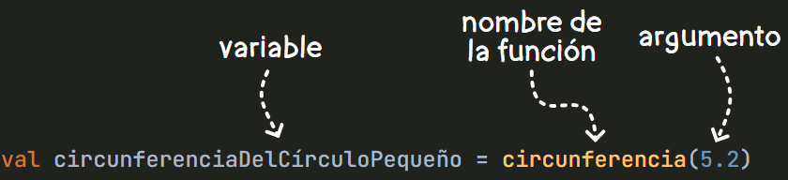
Funtzioen oinarrizko kontzeptuak
Funtzio bati deitu
Funtzioa erabiltzen duzunean, hau da, makinan zerbait jartzen duzunean, funtzioari deitu esaten zaio(invocar). Deitzen den lekuari dei-kodea edo dei-lekua deitzen zaio.
Kotlin-en funtzio bati honela deitzen zaio:

Slide 34
Funtzioen oinarrizko kontzeptuak
Lehenik eta behin, circunferenciaDelCírculoPequeño funtzioaren emaitza jasotzen duen aldagai bat da (hau da, makinatik ateratzen dena)
Ondoren, zirkunferentzia deitzen ari garen funtzioaren izena da.
5.2 balioa funtzioaren argumetua da, makinaren barruan jartzen dugun gauza da. Funtzioari argumentu batekin deitzen diogunean, batzuetan argumentua funtziora pasatzen ari garela esaten dugu.

Slide 35
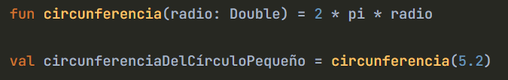
Funtzioen oinarrizko kontzeptuak
Zer gertatzen da funtzioari deitzen diogunean? Esan dezagun funtzio bat idatzi eta honela deitzen diogula:

Slide 36
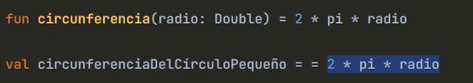
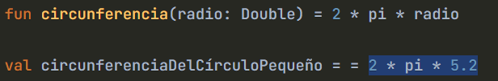
Funtzioen oinarrizko kontzeptuak
Funtzioari deitzen diogunean, 2* pi* erradioko funtzioaren gorputza jartzea bezala da, non funtzioari circunferencia(5.2) deitzen zaio.
Orduan honela dela pentsa genezake:
Gero, erradio gisa 5.2 pasatu dugunez, pentsa genezake erradioa jarri genuen lekuan 5.2 balioa ordeztuko genuela:

Slide 37
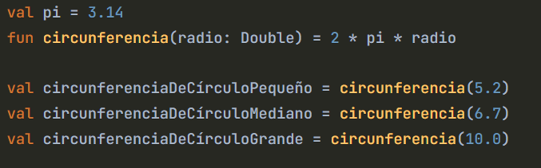
Funtzioen oinarrizko kontzeptuak
Laburbilduz, circunferencia (5.2) deitzen dugunean, leku berean 2* pi* 5.2 idatziko bagenu bezala da.
Funtzioak erradioa erabiliz zirkunferentzia kalkula dezakeenez, gure funtzioari behar dugun aldi guztietan dei diezaiokegu!

Slide 38
Funtzioen oinarrizko kontzeptuak
Argumentuak eta Parametroak: Zein da aldea?
Erraza da argumentu bat parametro batekin nahastea; horregatik, garrantzitsua da desberdintasuna ulertzea:
Argumentu bat funtziora pasatzen diogun balio bat da. Adibidez, 5.2 pasatu nahi baduzu circunferencia() funtziora. Argumentua 5.2 da.
Parametro bat, funtzioaren barruko aldagaia da, balioa bat izango duena. Adibidez, 5.2 circunferencia() igarotzen garenean, erradioa izeneko parametroari esleitzen zaio.
Argumentu bat funtziotik kanpo etorri ohi den balio bat da.

Slide 39
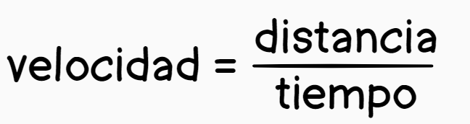
Funtzioen oinarrizko kontzeptuak
Parametro bat baino gehiago dituzten funtzioak
circunferencia() funtzioak radio izeneko parametro bakarra du, baina batzuetan funtzio batek parametro bat baino gehiago behar du. Bi parametro dituen funtzio bat sortuko dugu.

Slide 40
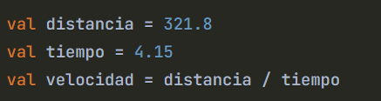

Funtzioen oinarrizko kontzeptuak

Slide 41
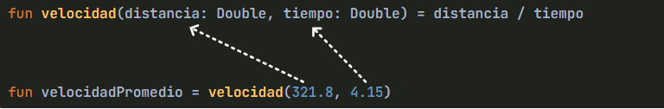
Funtzioen oinarrizko kontzeptuak

Slide 42
Funtzioen oinarrizko kontzeptuak
Izendatutako argumentuak
Argumentuen posizioan konfiantza izan beharrean, parametroen izena erabil dezakezu, honela:
Honeri izendatutako argumentuak deitzen zaie. Aipatutako Argumentuen gauzarik bikainena da ordenak ez duela axola. Horregatik, funtzioari dei diezaiokezu argumentuak ordena desberdinean erabiliz:

Slide 43
Funtzioen oinarrizko kontzeptuak
Izendatutako argumentuak
Argumentuen posizioan konfiantza izan beharrean, parametroen izena erabil dezakezu, honela:
Honeri izendatutako argumentuak deitzen zaie. Aipatutako Argumentuen gauzarik bikainena da ordenak ez duela axola. Horregatik, funtzioari dei diezaiokezu argumentuak ordena desberdinean erabiliz:

Slide 44
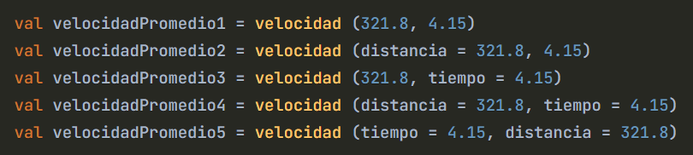
Funtzioen oinarrizko kontzeptuak
Beste era batera esanda, ondorengo funtzioen bost dei guztiak emaitza bera izango dute:

Slide 45
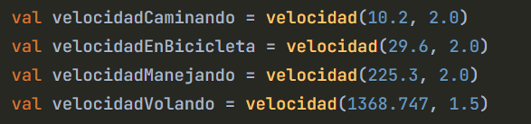
Funtzioen oinarrizko kontzeptuak
Aurrez zehaztutako argumentuak
Demagun ondorengo datuak ditugula:

Slide 46
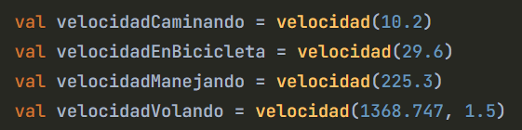
Funtzioen oinarrizko kontzeptuak
Deiak ondo aztertuz gero, denboraren parametroa 2.0 balioa duela behin eta berriz konturatuko gara, beraz, 2.0-a erabil dezakegu funtzioa definitzean aurrez zehaztutako argumentu gisa. Velocidad() funtzioa eguneratuz denbora-parametrorako 2.0 balio lehenetsia duena ondorengoa da:
Orain denboraren argumentua alde batera utz dezakegu balioa 2.0ren berdina denean:

Slide 47
Funtzioen oinarrizko kontzeptuak
Deiak ondo aztertuz gero, denboraren parametroa 2.0 balioa duela behin eta berriz konturatuko gara, beraz, 2.0-a erabil dezakegu funtzioa definitzean aurrez zehaztutako argumentu gisa. Velocidad() funtzioa eguneratuz denbora-parametrorako 2.0 balio lehenetsia duena ondorengoa da:
Orain denboraren argumentua alde batera utz dezakegu balioa 2.0ren berdina denean:

Slide 48
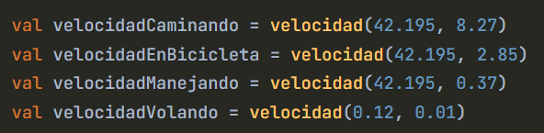
Funtzioen oinarrizko kontzeptuak
Aldez aurretik zehaztutako argumentu lehenengo argumentua daba
Demagun ondorengo datuak ditugula:

Slide 49
Funtzioen oinarrizko kontzeptuak
Aldez aurretik zehaztutako argumentu lehenengo argumentua bada
Demagun ondorengo datuak ditugula:

Slide 50
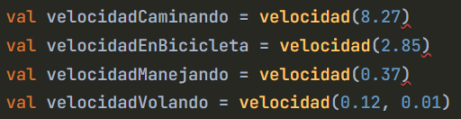
Funtzioen oinarrizko kontzeptuak
Distantzia 42.195 denez denentzat, hegazkinarentzat izan ezik, eguneratu dezagun gure kodea eta distantziari 42.195 balioa erantsiko diogu aldez aurretik zehaztutako argumentu bezala.
Deiak honela geratu dira:

Slide 51
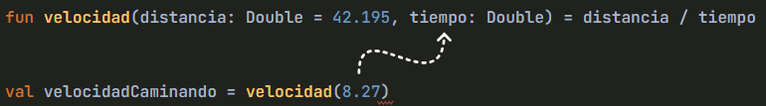
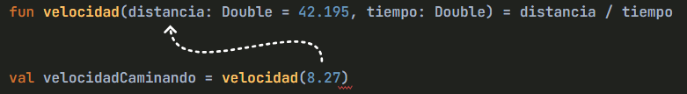
Funtzioen oinarrizko kontzeptuak
Honek errorea ematen du, zergatik?
8.27 esleitu nahi genion denboraren parametroari, honela:
Baina benetan egiten ari garena:

Slide 52
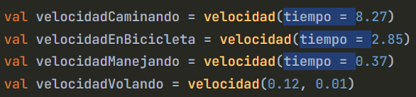
Funtzioen oinarrizko kontzeptuak
Kotlini denbora bidali nahi diogula esateko, honela adierazitako argumentuak erabiliko ditugu:

Slide 53
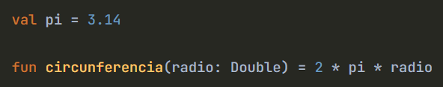
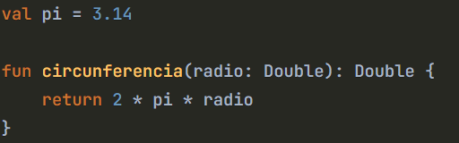
Funtzioen oinarrizko kontzeptuak
Adierazpen-gorputzak eta bloke-gorputzak
Adierazpen-gorputzak:
Bloke-gorputzak:

Slide 54
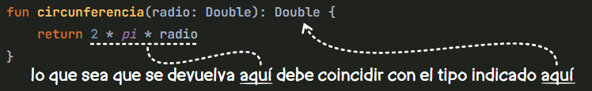
Funtzioen oinarrizko kontzeptuak
Praktika onak
Adierazpen bakar bat ebaluatzen duen funtzio bat duzunean, Kotlinen ohikoa da gorputzaren adierazpenak erabiltzea bloke-gorputzaren ordez.
Bloke-gorputzak dituzten funtzioek lerro asko izan ditzaketen arren, funtzioak hobeto ulertzen dira labur mantentzen direnean.

Slide 55
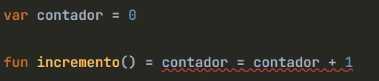
Funtzioen oinarrizko kontzeptuak
Emaitzarik gabeko funtzioak
Batzuetan, emaitza bat itzultzen ez duen funtzio bat nahiko genuke. Adibidez, denboran zeharreko gehikuntza kopuru bat duen aldagai bat dugu, kontagailu izenekoa. Gehikuntza() izeneko funtzioa sortuko dugu . Funtzio horri deitzen dugun bakoitzean, kontagailua baten handituko da, eta sententzia ondorengoa izanik: kontagailua = kontagailua + 1.
Adierazpen-gorputzak dituzten funtzioek adierazpen bakarra izan dezakete. Ezin dugu esaera bat erabili adierazpen-gorputz batean. Adibidez, ezin dugu hau egin errorea ematen baitu:

Slide 56
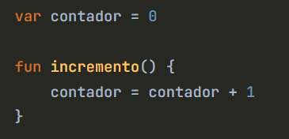
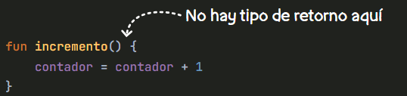
Funtzioen oinarrizko kontzeptuak
Adierazpen-gorputza erabili beharrean, hobe da bloke-gorputza erabiltzea funtzio horretarako.
Ziur aski konturatu zineten ez dugula itzulera-mota zehazten.

Slide 57
Funtzioen oinarrizko kontzeptuak
Harrituta egongo zarie funtzioan itzultzen buen balioa mota zehazten ez dugulako baina Kotlinek badu Unit izeneko mota berezi bat non Bloke-gorputza duen funtzio batean itzulera mota, automatikoki itzultzen da.
Unit Ez da zenbaki edo kate bat, generiko bat da eta batzutan erabilgarria izango da.

